Slide 1

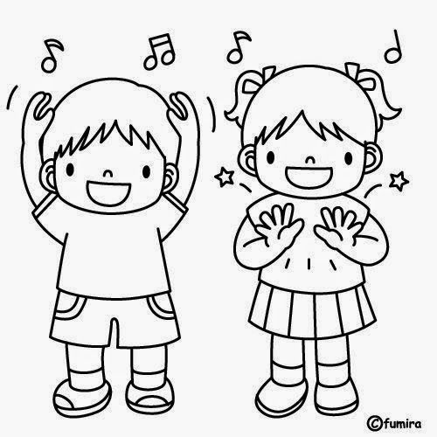
UNIDAD TECNICO PEDAGOGICO 2020 –APRENDIENDO EN LINEA MINERAL
CORREO INSTITUCIONAL DOCENTE: daniela.aguilera@colegio-mineralelteniente.cl
Música
Material de apoyo guía 15
4° Básicos A-B-C
Profesora: Daniela Aguilera G.

Slide 2
Objetivo:Cantar cánones simples y tocar instrumentos de percusión y melódica.
Do: rojo
Re: naranjo
Mi: amarillo
Fa: verde
Sol: celeste
La: morado
Si: rosado
Do: rojo
Colores de las placas del metalófono

Slide 3
Letra y notas de Cumpleaños Feliz.
Cumpleaños Feliz.
Cumpleaños feliz
Te deseamos a ti
Cumpleaños ------------
Que los cumplas feliz.
Cumpleaños Feliz.
do do re do fa mi
do do re do sol fa
do do DO la
si si la fa sol fa

